Slide 1

Základní škola a mateřská škola Staré Město
Interaktivní škola pro žáka 21.století
Předmět: prvouka
Ročník: třetí
Tematický celek: LIDÉ A ČAS
Autor prezentace:Mgr.MartinaVybíralová

Slide 2
Pověsti a dějiny

Slide 3
Bylo vše tak,jak si dnes vyprávíme?
Do dnešního dne se nám uchovaly pověsti,které vyprávějí o příchodu předků do naší vlasti.

Slide 4
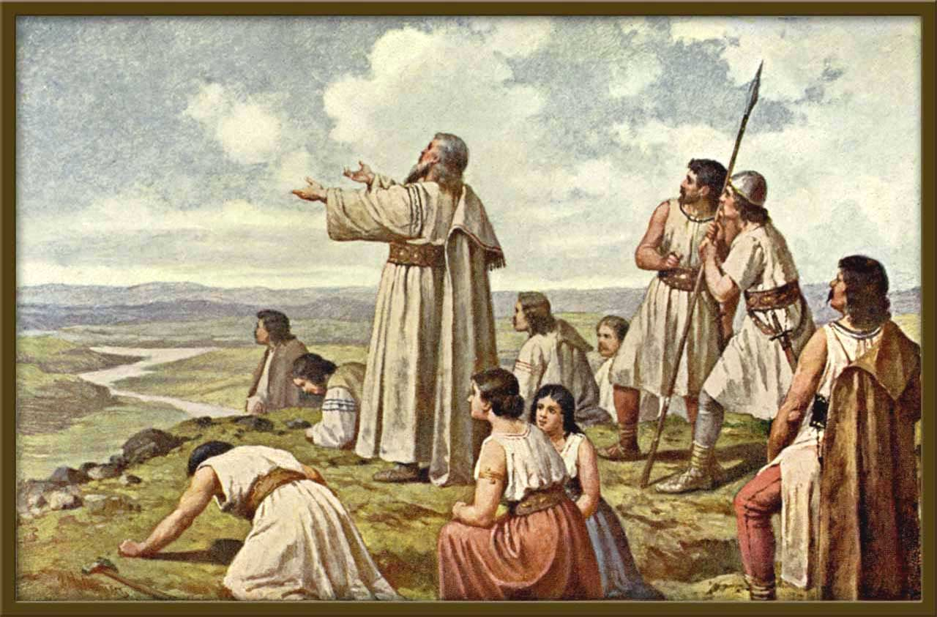
O čem a o kom vyprávějí příběhy z dávné minulosti?
O praotci Čechovi.

Slide 5
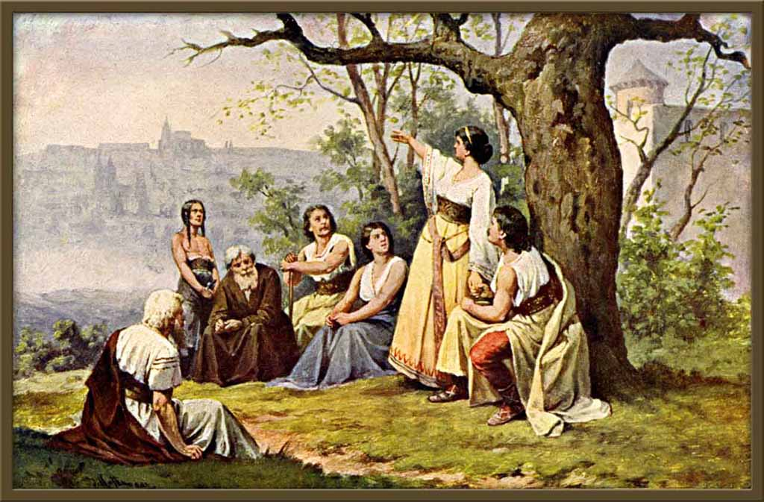
O kněžně Libuši.

Slide 6
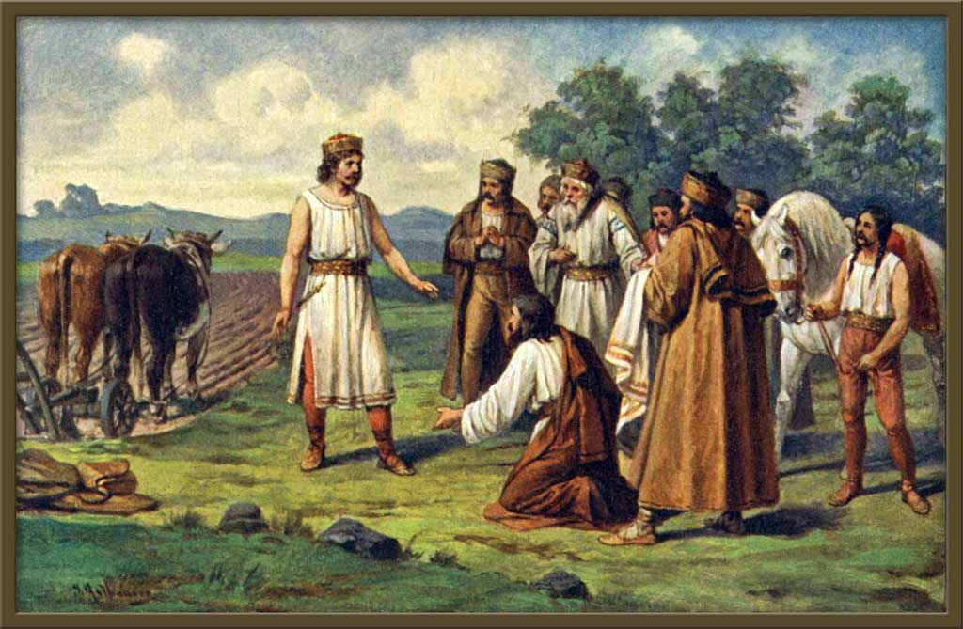
Přemysl Oráč.

Slide 7
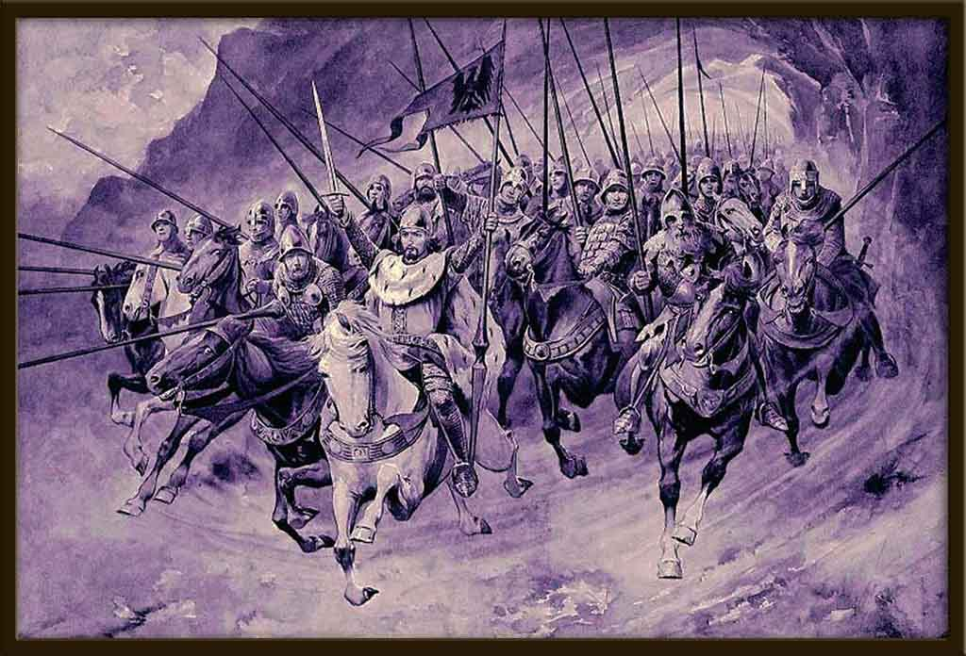
O blanických rytířích.

Slide 8
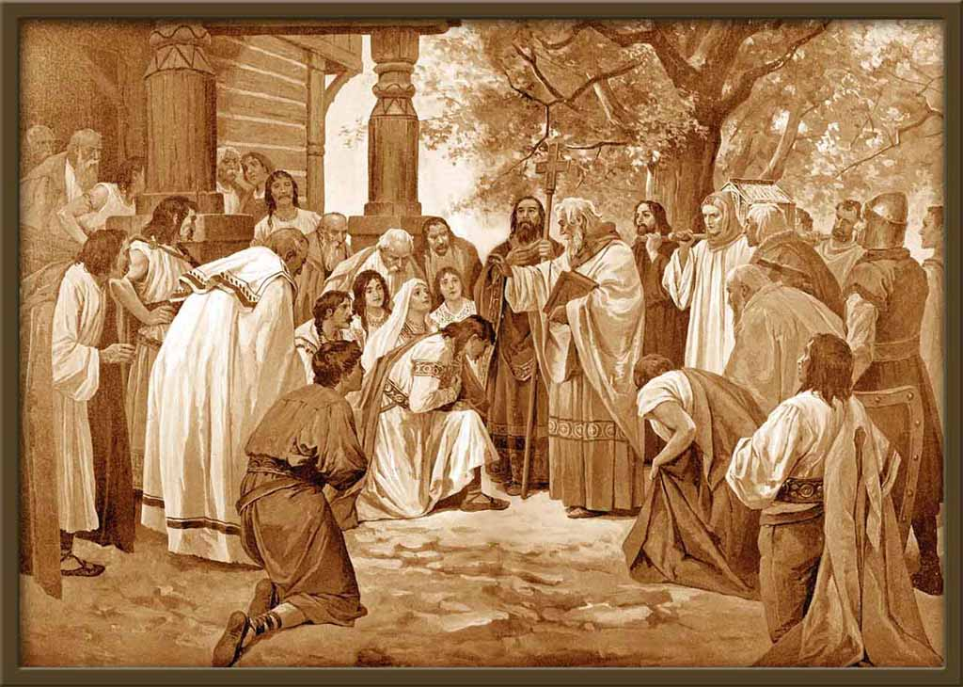
První písemné památky.
Cyril a Metoděj

Slide 9
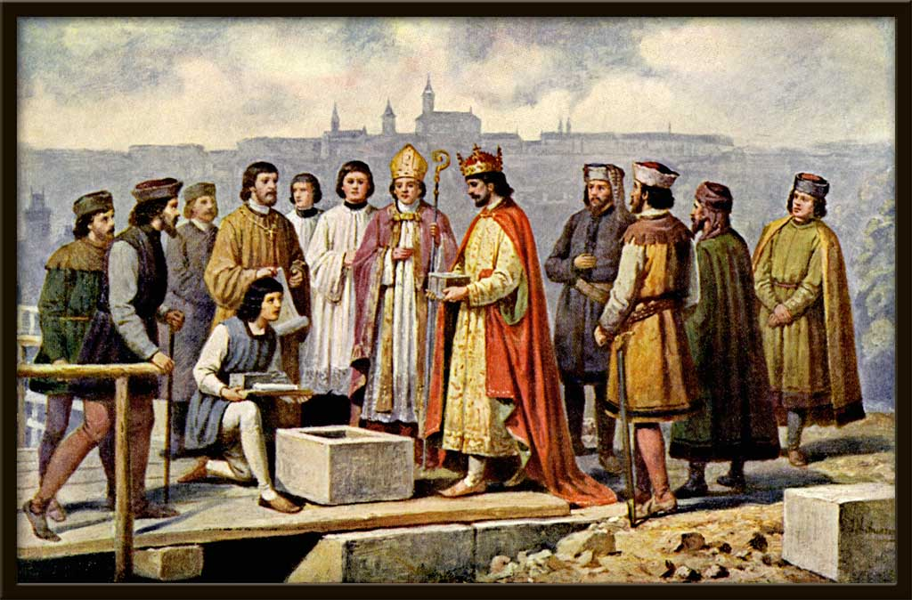
Koho bychom si měli pamatovat?
Karel lV

Slide 10
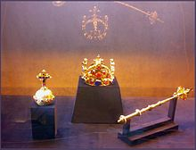
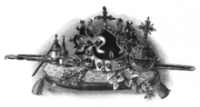
České korunovační klenoty.
Novodobá kopie klenotů.
Kresba klenotů z 19.století

Slide 11
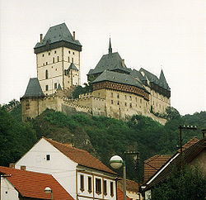
Karlštejn

Slide 12
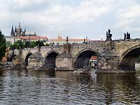
Karlův most.

Slide 13

Jan Ámos Komenský.

Slide 14
Přehled zdrojů a odkazů
http://cs.wikipedia.org/wiki/Praotec_%C4%8Cech
http://cs.wikipedia.org/wiki/Praotec_%C4%8Cech
http://cs.wikipedia.org/wiki/Star%C3%A9_pov%C4%9Bsti_%C4%8Desk%C3%A9
http://cs.wikipedia.org/wiki/%C4%8Cesk%C3%A9_korunova%C4%8Dn%C3%AD_klenoty
http://cs.wikipedia.org/wiki/Karl%C5%A1tejn
http://cs.wikipedia.org/wiki/Karl%C5%AFv_most
http://cs.wikipedia.org/wiki/Jan_Amos_Komensk%C3%BD

